Slide 1
Система подготовки обучающихся с ОВЗ к государственной итоговой аттестации по математике
МБОУ «СШ № 19 им. Героя России Панова»
Учитель Борисова Ю.В.

Slide 2
Стартовая диагностика обучающихся с ОВЗ в 7 классе
Итог:
выявлено проблемное поле

Slide 3
Организация работы учителя:
Приоритетным сделано в работе с обучающимися использование наглядности при освоении новых знаний;
Ежедневное применение упражнения на устный счет;
Ежедневный контроль за выполнением классной и
домашней работы;
Систематическое использование самостоятельных работ с самопроверкой, по эталону (развитие самоанализа и самоконтроля);
Использование игровых заданий, ускоряющих качественный скачок на новый уровень развития;
Систематическое использование математических тренажеров;
Использование задач из открытого банка заданий.
Ведения папки для подготовки к ОГЭ.

Slide 4
Папка для подготовки к ОГЭ по математике ДЛЯ 7 КЛАССА:
1.Титульный лист;
2.Справочный материал по алгебре и геометрии;
3. Бланки ответов № 1 и № 2 с примерами оформления;
4. Листы с решениями заданий из открытого банка заданий;
5. Лист самодиагностики;

Slide 6

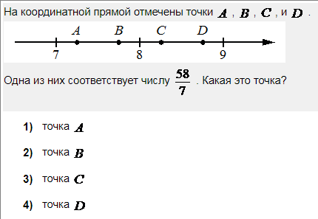
Примеры

Slide 7
Стартовая диагностика обучающихся с ОВЗ в 8 классе

Slide 8
Организация работы учителя:
Приоритетным сделано в работе с обучающимися использование наглядности при освоении новых знаний;
Ежедневное применение упражнения на устный счет;
Ежедневный контроль за выполнением классной и домашней работы;
Систематическое использование самостоятельных работ с самопроверкой, по эталону (развитие самоанализа и самоконтроля);
Использование игровых заданий, ускоряющих качественный скачок на новый уровень развития;
Систематическое использование математических тренажеров;
Использование задач из открытого банка заданий.
Ведения папки для подготовки к ОГЭ.
решение практико-ориентированных задач;
индивидуальная внеурочная работа с обучающимися;
самостоятельное изготовление памяток по применению формул сокращенного умножения;
решение задач на готовых чертежах по геометрии;
использование заданий сервиса Учи.ру

Slide 9
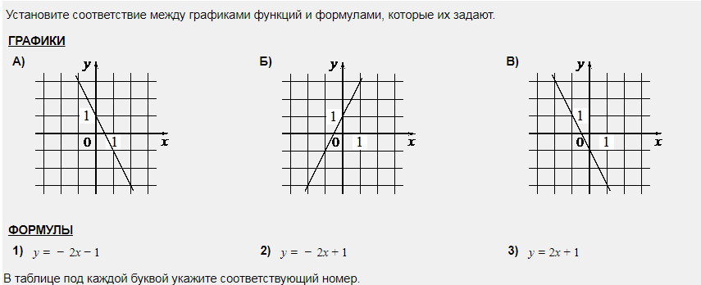
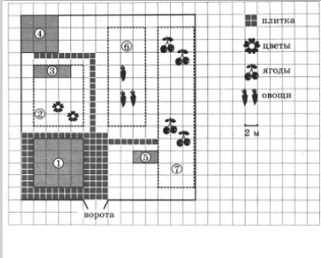

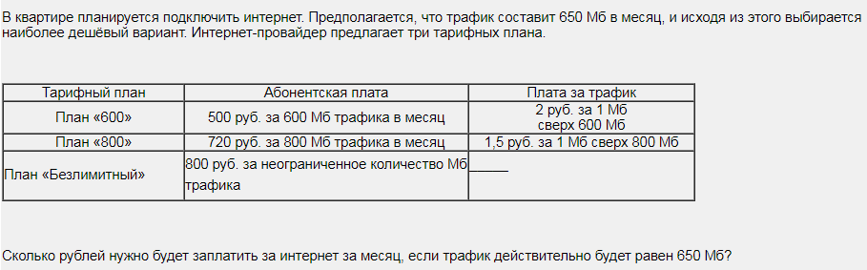
Примеры заданий:

Slide 10
Стартовая диагностика обучающихся с ОВЗ в 9 классе

Slide 11
Организация работы учителя:
Приоритетным сделано в работе с обучающимися использование наглядности при освоении новых знаний;
Ежедневное применение упражнения на устный счет;
Систематическое использование самостоятельных работ с самопроверкой, по эталону (развитие самоанализа и самоконтроля);
Использование игровых заданий, ускоряющих качественный скачок на новый уровень развития;
Систематическое использование математических тренажеров;
Использование задач из открытого банка заданий.
Ведения папки для подготовки к ОГЭ.
Решение практико-ориентированных задач;
Индивидуальная внеурочная работа с обучающимися;
решение задач на готовых чертежах по геометрии;
использование заданий сервиса Учи.ру
индивидуальная внеурочная работа с обучающимися;
самостоятельное изготовление памяток по теме «Площади геометрических фигур»;
использование ИКТ сервисов при подготовки к ОГЭ;
проведение диагностических работ на протяжении всего учебного года;
решения тренировочных КИМов;
знакомство обучающихся со спецификацией, кодификатором, демоверсией ГИА;
Составление опорных конспектов по теоретическим сведениям из курса математики, алгебры и геометрии.
При выполнении вычислений необходимо все действия выполнять в столбик, с полным объяснением каждого этапа.

Slide 12
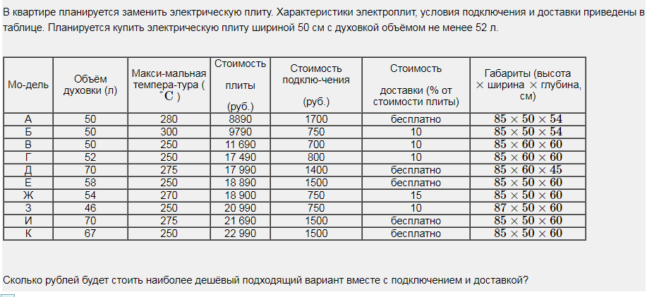
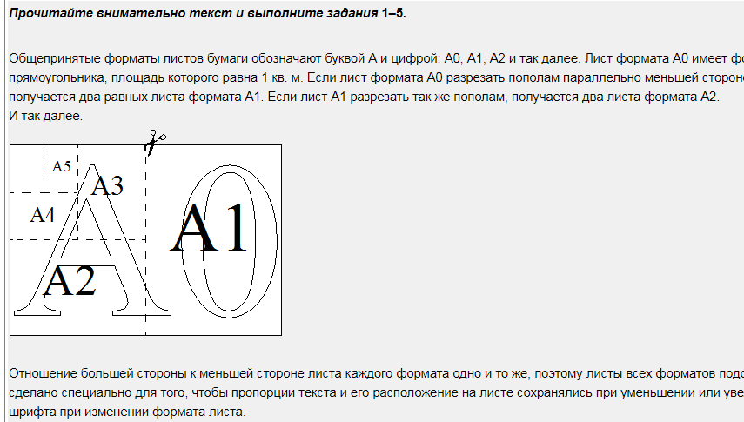
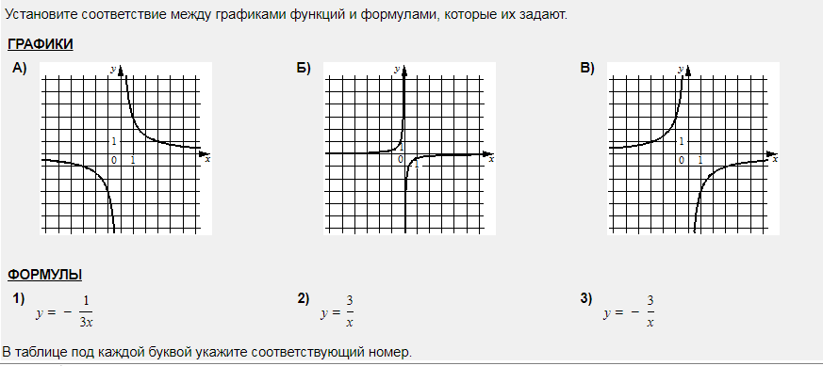
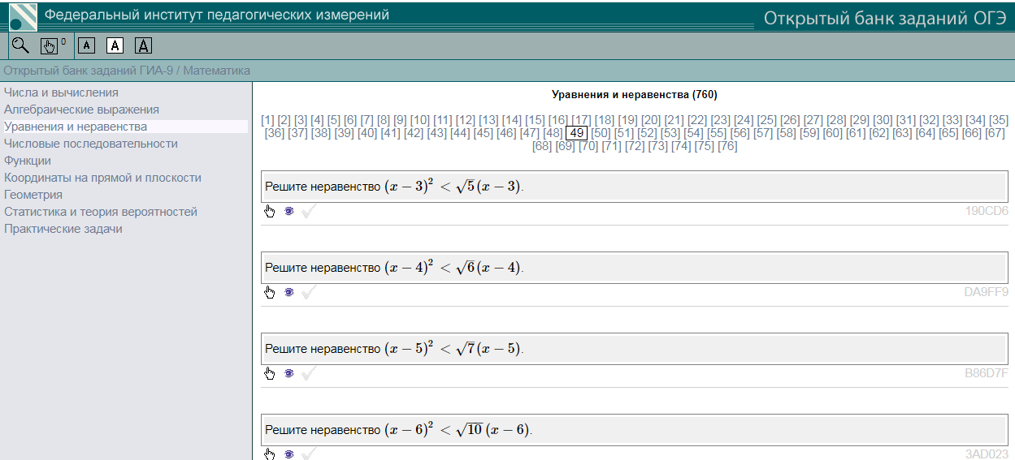

Slide 13

ИСПОЛЬЗОВАНИЕ ИКТ-СЕРВИСОВ ПРИ ПОДГОТОВКЕ К ГИА
Учи.ру
SkySmart
Решу ОГЭ
Открытый банк заданий ОГЭ
Яндекс. Репетитор

